Slide 1
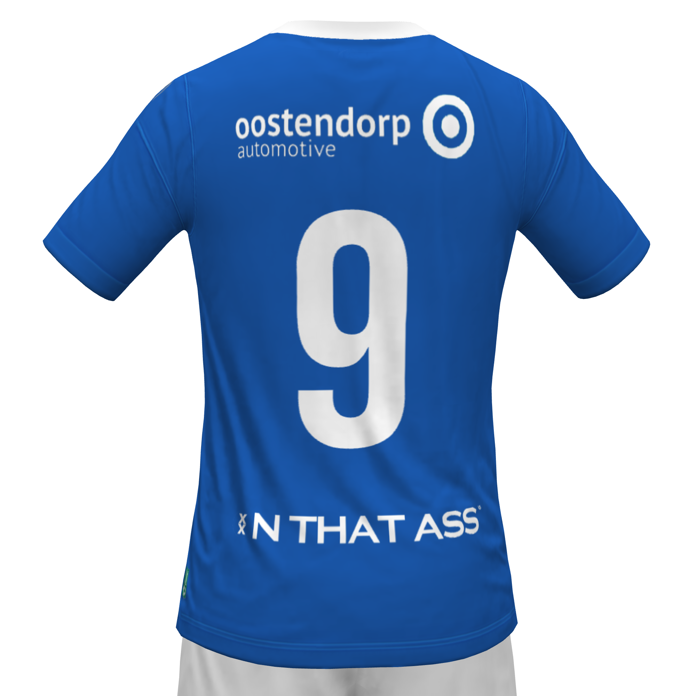
9
11
7
10
8
6
5
2
4
3
1

Slide 3
KERNWAARDEN —> VOETBAL:
“STRIJDERS DIE SPELEN OM TE WINNEN EN DIE ELKE DAG BETER WILLEN WORDEN”
SPEELSTIJL
PROFIELEN & BEGRIPPEN
KPI 1: Top-3 goals (6th)
KPI 2: Top-3 challenge intensity (10th)
KPI 3: Top-3 doelpogingen(12th)
Scouting
IDP
GOAL 1
GOAL 2
GOAL 3
TRANSFER TARGET: +€750K
TRANSFERS: >1M
KKD: TOP 10
10E POSITIE IN DE KKD
ACADEMY PLAYERS: 50%*
COMPETITIEMINUTEN: 38%
**MINIMAAL 3 JAAR IN DE ACADEMY
(STAN, MEES, KEVIN, DANNY, NICK, SHEDDY, TJEMME, ILIAS)

Slide 4

BROWSE
FOTO
DATE: DD-MM-JJJJ
Player name
DD/MM/YYYY: Game / Training
DD/MM/YYYY: Game / Training
DD/MM/YYYY: Game / Training
DD/MM/YYYY: Game / Training
DD/MM/YYYY: Game / Training
DD/MM/YYYY: Game / Training
DD/MM/YYYY: Game / Training
DOELGERICHTHEID
xx
xx%
POSITIE KIEZEN (A)
COMBINATIE SPEL
OFFENSIEF KOPPEN
DUELKRACHT
FLAIR
DOORZETTINGSVERMOGEN
xxxx
FINISHER NR.09
9
11
7
xxxx
8
10
6
xxxx
xx
xx
xx
xx
5
2
4
3
xxxx
1
xxxx

Slide 5
F#9 | Rating | Vermenigvuldigingsfactor | Resultaat
Doelgerichtheid | 0 | 1.1 | 0
Positie kiezen (A) | 0 | 1.1 | 0
Combinatie spel | 0 | 1 | 0
Offensief koppen | 0 | 1 | 0
Duelkracht | 0 | 1.1 | 0
Flair | 0 | 1.1 | 0
Doorzettings vermogen | 0 | 1 | 0
 |  | Gemiddelde rating | 0.00

Slide 6
FINISHER #09
9
11
7
DOELGERICHTHEID
FLAIR
10
8
POSITIE KIEZEN (A)
6
5
2
4
3
COMBINATIE SPEL
DUELKRACHT
DOORZETTINGSVERMOGEN
1
OFFENSIEF KOPPEN

Slide 7
DOELGERICHTHEID
POSITIE KIEZEN (A)
COMBINATIESPEL
OFFENSIEF KOPPEN
“Doelpogingen uit kansen (voorzet, steekbal, individuele actie of spelhervatting) met hoofd of voet”
“Passes ontvangen of geslaagde vrijloop-acties voor teamgenoten in de half-spaces en/of final third”
“Balvastheid en / of passing met 1
of 2x raken”
“Doel- of assistpogingen met het hoofd”
Zone herkenning
Overzicht
Lichaam positie
Positie voor de goal
Scoringskansen
Tussen de palen
Doel georiënteerd
Eindresultaat
?
Ruimte herkenning
Scannen
Inzicht
Overload / 3e man
Aanspeelbaar zijn
Roteren
Actieve zones
?
Positie
Timing
Overzicht
In duel / in positie?
Lichaamsdeel
Hoe vaak?
Eindresultaat
?
Positie
In duel / in positie?
Timing (sprong)
Kracht & nauwkeurigheid
Richting (koppen)
Voorkeurskant
Hoe vaak?
Eindresultaat
?
DUELKRACHT
FLAIR
DOORZETTINGSVERMOGEN
“Geslaagde pogingen om de bal
te winnen / behouden
in fysieke duels”
“Straalt zelfvertrouwen en
energie uit om resultaten
te behalen”
“Heeft een echte winnaarsmentaliteit, geeft nooit op en probeert teamgenoten
te stimuleren”
Lichaamsdeel
Grondduels
Luchtduels
Timing
Voorbereiding
Hoe vaak?
Eindresultaat
?
Uitstraling
Zelfvertrouwen
Aanwezig
In control
Enthousiast
Extra motivatie bij druk van wedstrijd
?
Emotie controle
Gedrag
Rouwmomenten
Anderen inspireren
Nooit opgeven
Tot het einde vechten
Altijd 100%
?

Slide 8



